Slide 1
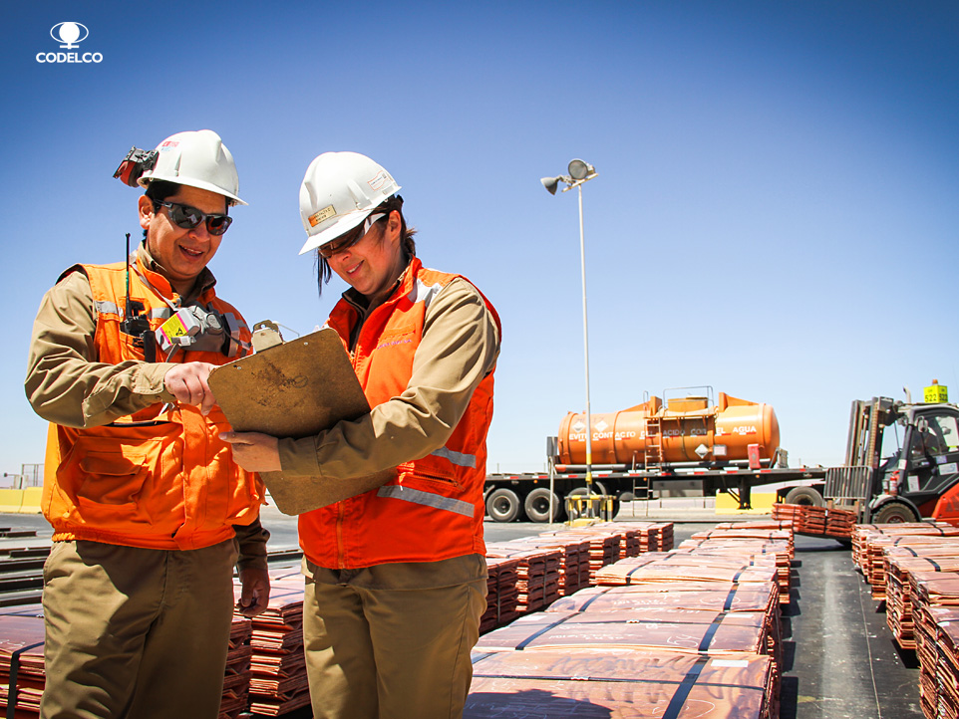
RESULTADOS
PRIMER TRIMESTRE 2015
Nelson Pizarro C.
Presidente Ejecutivo
Conferencia de prensa, 29 de mayo de 2015

Slide 2
PRODUCCIÓN Y COSTOS

Slide 3
Producción de cobre | enero- marzo: 2015 - 2014
En primer trimestre 2015, Codelco aumentó en 3,0% la producción de cobre de sus divisiones en relación a igual periodo de 2014 y superó la producción planificada en 6 de las 7 divisiones
PRODUCCIÓN TOTAL COBRE
Divisiones + El Abra/Anglo Sur
2015: 394 + 39 = 433 miles de tmf
2014: 383 + 46 = 428 miles de tmf
(*) La producción refleja la proporción propiedad de Codelco: El Abra 49%, Anglo American 20%

Slide 4
Costos unitarios Codelco | enero - marzo: 2015 - 2014
 | 2015 (c/lb) | 2014 (c/lb) | Var (%)
Costo Directo (C1) | 136,1 | 159,6 | -14,7%
Costo Neto a Cátodo (C3) | 191,6 | 222,4 | -13,9%
Total Costos y Gastos | 205,6 | 236,1 | -12,9%
Durante el primer trimestre de 2015, Codelco redujo un 14,7% su costo C1 respecto igual período del año 2014.
En relación al plan de reducción de costos anunciado a inicios de 2015, en el período se registró un 110% de avance respecto a lo planificado para el período.

Slide 5
PRECIOS Y EXCEDENTES

Slide 6
Evolución precios del cobre y molibdeno
En el primer trimestre de 2015 el precio del cobre bajó un 17% respecto a igual período de 2014
Precio Cu
(c/lb)
Precio Mo
(US$/Kg)
cobre
Y el precio del molibdeno bajó en un 15% en comparación a igual período de 2014
molibdeno
Producto de la caída del precio del cobre, Codelco redujo sus ingresos en US$ 392 millones
Precio Promedio a Marzo | 2014 | 2015
Cobre (c/lb) | 319,4 | 263,9
Molibdeno (US$/Kg) | 22,0 | 18,7

Slide 7
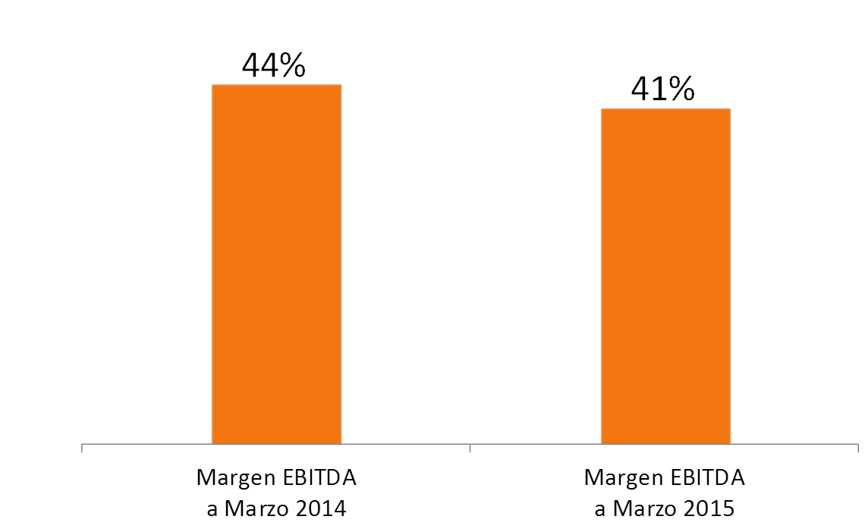
Excedentes | enero- marzo: 2015 - 2014 (millones de US$)
Codelco obtuvo excedentes por US$ 312 millones en el primer trimestre 2015.
No obstante la importante baja en el precio del cobre, la reducción de costos permitió que el Margen EBITDA tuviera una variación menor.

Slide 8
INVERSIONES

Slide 9
Avances Proyectos Estructurales (al 31 de marzo 2015)
Chuquicamata Subterránea
Finalizando las obras tempranas.
La ejecución del proyecto completo presenta un avance real de 20,3%
Nuevo Nivel Mina El Teniente
Avance de 33,4%.
Se está reformulando el proyecto con el fin responder de mejor forma a las condiciones geo-mecánicas encontradas en su ejecución. Se deberán fortificar más los túneles, con el propósito de potenciar la seguridad de nuestros trabajadores y equipos.
RT Sulfuros
Avance de 30% en su ingeniería de detalle y pronto inicio de las obras tempranas.
En tramitación ambiental, a través de la preparación de su Adenda 3, y participando en el proceso de consulta indígena.

Slide 10
Avances Proyectos Estructurales (al 31 de marzo 2015)
Expansión Andina
En tramitación ambiental. Debe presentar su Adenda 2 antes del 31 de julio.
Avanza en su estudio de pre-factibilidad, especialmente en la captura de información geológica.
Rajo Inca
Traspaso Andina
Presenta un avance total de 14%.

Slide 11
HECHOS RELEVANTES

Slide 12
Seguridad Laboral
Tasa de frecuencia dotación propia y de terceros
(Accidentes con Tiempo Perdido / Millón de Horas Persona trabajadas)
Durante el primer trimestre de 2015 no se registraron accidentes fatales.
La tasa de gravedad
enero-marzo 2015 se redujo un 43% respecto del año 2014.
Tasa de gravedad dotación propia y de terceros
(Días perdidos y días cargo / Millón de Horas Persona trabajadas)

Slide 13
Hechos relevantes enero-marzo 2015
Plan de reducción de costos
Desde enero, Codelco lleva adelante un Plan de contención de costos por US$ 1.000 millones. Al 31 de marzo el plan presenta un 110% de avance, en línea con lo programado.
En enero, más de 1.000 jóvenes realizaron sus prácticas profesionales y memorias en los 10 centros de trabajo de Codelco, 35% fueron mujeres.
Más de 15.000 estudiantes postularon para concretar su primer acercamiento al mundo laboral en Codelco.
Jóvenes practicantes
Nuevos ejecutivos
En relación a la Administración superior de Codelco, con fecha 1° de marzo fue nombrado Patricio Chávez Inostroza, en la Vicepresidencia de Asuntos Corporativos y Sustentabilidad; y desde el 1° de abril se incorporaron, Alejandro Rivera Stambuk, en la Vicepresidencia de Administración y Finanzas, José Robles Becerra, en la nueva Vicepresidencia de Productividad y Costos, y César Correa Parker, en Auditoría General.

Slide 14
Hechos relevantes enero-marzo 2015
Trabajadores y trabajadoras
En febrero se llegó a acuerdo en negociación colectiva en la División Ministro Hales. El contrato colectivo beneficiará a 349 trabajadores y tendrá una vigencia de 46 meses.
En el mismo mes se logró acuerdo en negociación colectiva anticipada con supervisores de la División Andina, que beneficiará a 369 trabajadores y tendrá una vigencia de 38 meses.
Diversidad de género
En marzo, en el marco del Día de la Mujer, Codelco dio un paso fundamental en materia de género, al incorporar en su convenio de desempeño único una serie de acciones que permitirán aumentar la participación de la mujer en la empresa, en todos sus niveles de gestión.

Slide 15
Hechos relevantes enero-marzo 2015
Codelco avanza en probidad y transparencia
Significativo avance en la implementación de los nuevos estándares aprobados por el Directorio en cuanto a transparencia y probidad:
Sistema transparente para solicitudes de contrataciones y desvinculaciones
Regulación de conflictos de interés
El Directorio está en la etapa final de la revisión de un segundo paquete de medidas de transparencia y probidad
Nuevo Auditor General de Codelco y cambio de su dependencia (Directorio)
Nueva sección “trabaja con nosotros”, elevando el número de concursos de forma transparente y trazable.
100% de cumplimiento de los estándares del Consejo de Transparencia

Slide 16
Resumen de nuestra gestión primer trimestre 2015
Un primer trimestre sin accidentes fatales y con una reducción de la tasa de gravedad de los accidentes.
Codelco elevó su producción en un 3,0% en sus divisiones, alcanzando 433 mil de toneladas de cobre fino.
Logró reducir sus costos en un 14,7% (C1) y avanzó por sobre lo programado en el plan de reducción de costos.
Durante el periodo se registró una significativa caída en el precio del cobre y el molibdeno, y un menor resultado de las empresas filiales y coligadas.
Codelco generó US$ 312 millones de excedentes para el Estado de Chile durante el primer trimestre de 2015.
No obstante la importante baja en el precio del cobre, la reducción de costos permitió que el Margen EBITDA tuviera una variación menor.

Slide 17
Gracias

Slide 18
Anexos

Slide 19
Estado de Resultados | enero - marzo: 2015 - 2014 (millones de US$)
(*) Equivale a la ganancia que obtendría Codelco aplicando igual tributo que la empresa privada.

Slide 20
Distribución de los Excedentes | enero - marzo: 2015 – 2014 (millones de US$)
(*) Equivale a la ganancia que obtendría Codelco aplicando igual tributo que la empresa privada.

Slide 21
Antecedentes físicos y precios (enero - marzo: 2015 - 2014)
(*) Considera la participación de El Abra (49%) y de Anglo American Sur (20%)
(**) Incluye minerales de terceros

Slide 22
La gestión primer trimestre 2015 en cifras
PRODUCCIÓN DE
433 mil toneladas de cobre fino
Esto implicó:
EXCEDENTES PARA EL ESTADO por
US$ 312 millones
COMPRAS de insumos y servicios por US$ 14 millones al día
El 42% de las EXPORTACIONES a China, nuestro principal comprador.
EXCEDENTES diarios por US$ 3,5 millones (descontados los costos de producción)
SE MOVIERON
65 millones de toneladas
de mineral durante el primer trimestre
PARA PRODUCIR
4.525 toneladas de cobre fino
al día en promedio
NEGOCIOS con 2.857 proveedores: fuerte encadenamiento productivo con la empresa privada
EMBARQUE de 4.170 toneladas de cobre
(promedio al día)

